Slide 1
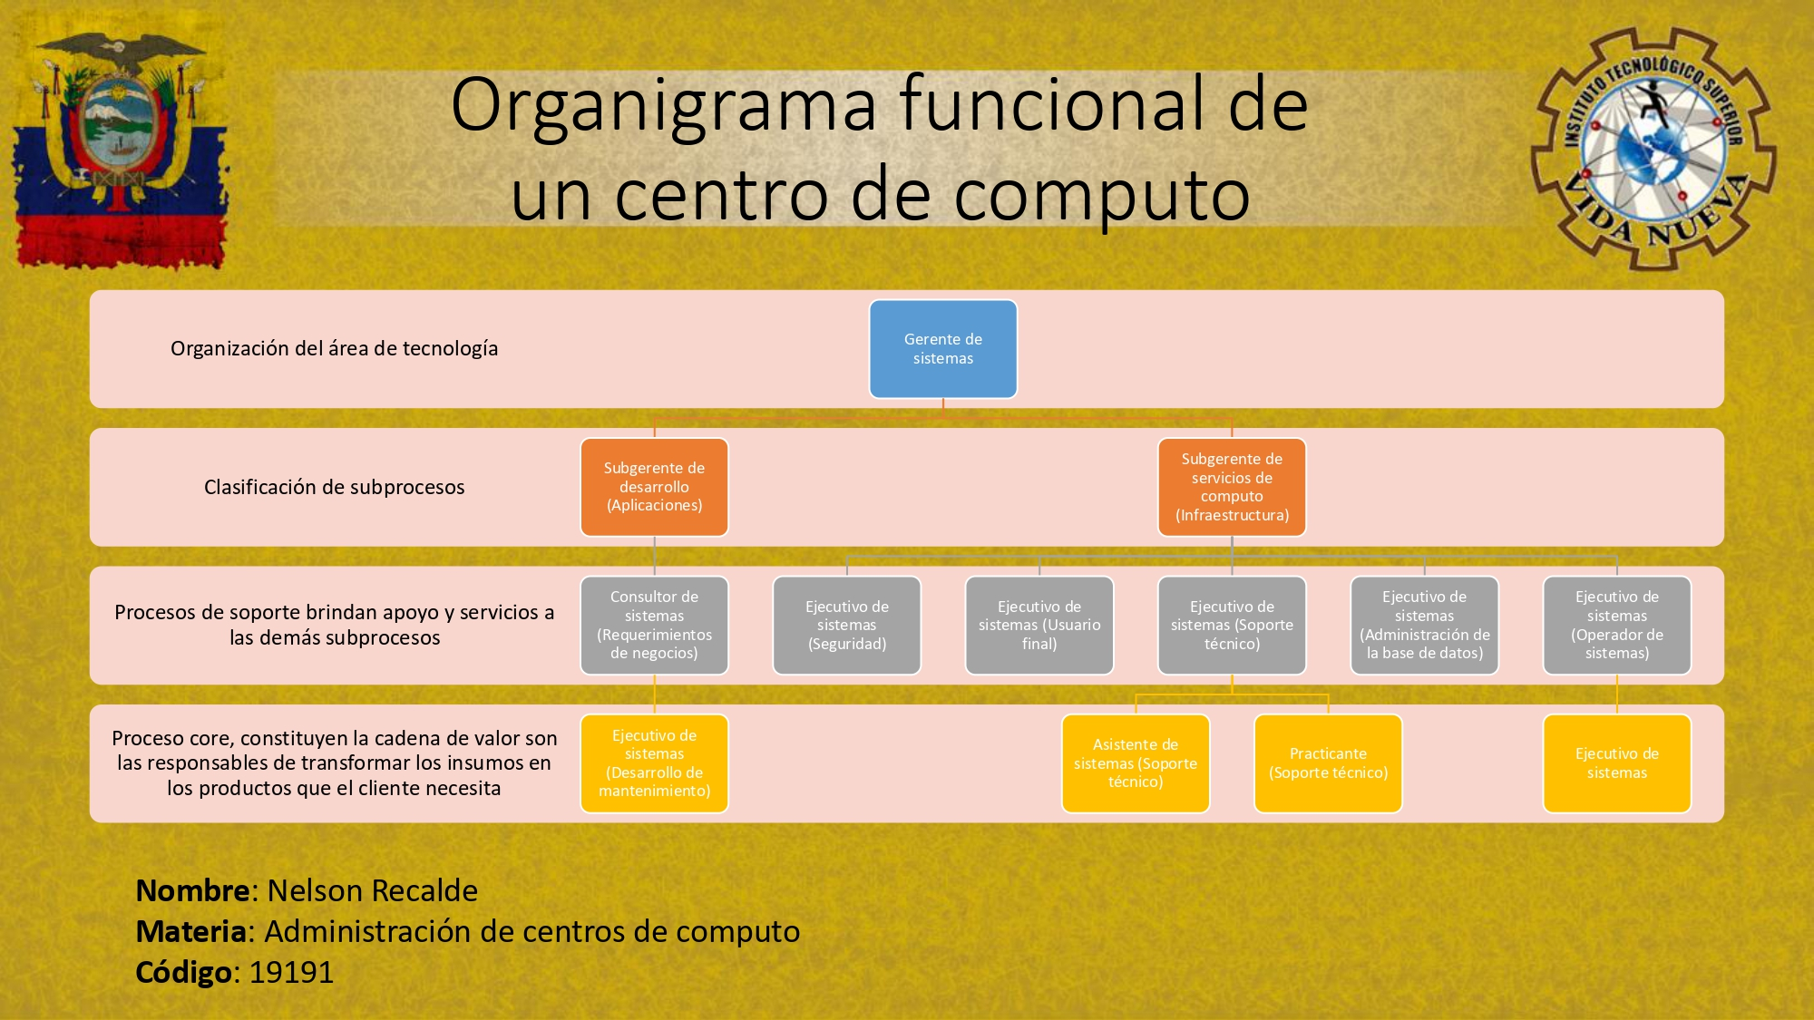
En el área de análisis de sistemas, establece el flujo de información eficiente a través de toda organización, verifica que la interfaz de usuario sea sencilla y cómoda para su uso, en donde cada subproceso se han establecido requerimiento de personal acorde a los objetivos institucionales.

Slide 2
Gerente de sitemas

